Slide 1

PHÒNG GIÁO DỤC VÀ ĐÀO TẠO QUẬN LONG BIÊN
TRƯỜNG MẦM NON HOA SỮA
GIÁO ÁN
PHÁT TRIỂN NGÔN NGỮ
- Đề tài: Thơ “ Hoa cúc vàng”
- Ngày dạy: 19-01-2019
- Người dạy: Nguyễn Thị Kiều Sang

Slide 2

Giới thiệu bài thơ và đọc diễn cảm

Slide 3
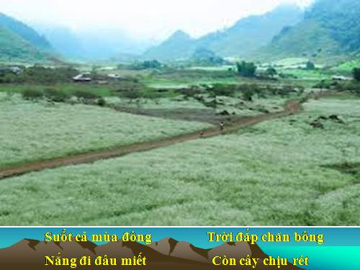

Slide 4
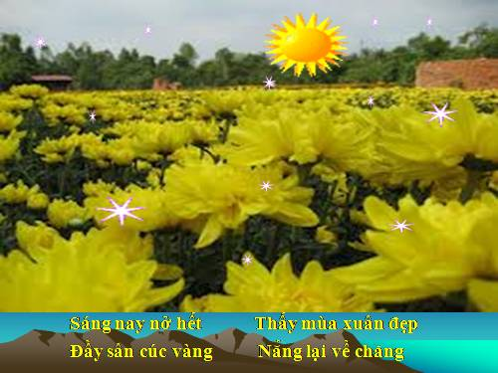

Slide 5


Slide 6
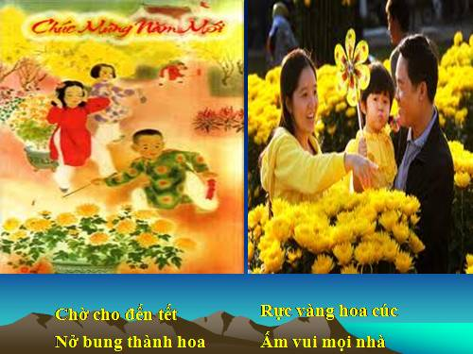

Slide 7
Đàm thoại trích dẫn

Slide 8


Ngâm thơ

